Slide 1
气 液 压 传 动
2016.09.08

Slide 2
机械与动力工程学院
流体机械及工程研究室
王 强
办公室：徐汇校区实验十楼211室
电话：64250060 13816872056
Email：qwang@ecust.edu.cn

Slide 3
气 液 压 传 动
课 程 简 介

Slide 4
一、课程性质
气液压传动是一门机械专业和其它相关专业必修的专业基础课(学分2.0）。

Slide 5
二、课程教学安排
1、课程教学时间
本学期课程安排的教学时数为32学时（包含实验课），每周2学时，共16周。

Slide 6
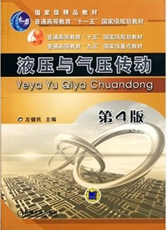
2、课程选用的教材
《液压与气压传动》
（第4版）
左健民主编
机械工业出版社

Slide 7
本课程我们学校安排的教学时数为32学时（包含实验课），该教材需要的教学时数为75学时，因此教材内容有删减。

Slide 8
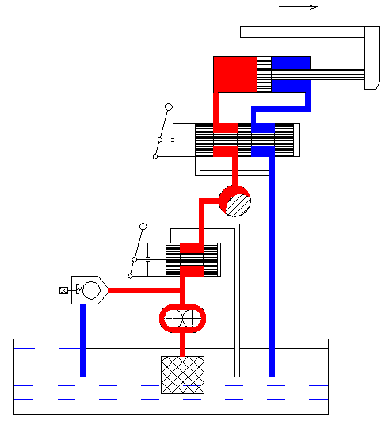
三、课程主要内容
1、液压传动基础知识
2、液压动力元件
3、液压执行元件
4、液压控制元件
5、液压基本回路
6、典型液压传动系统
液压动画图.swf

Slide 9
绪论
1、液压传动基础知识
2、液压动力元件
3、液压执行元件
4、液压控制元件
6、液压基本回路
7、典型液压传动系统

Slide 10
四、课程教学目的
1、掌握液压传动工作原理以及相关基础知识。

Slide 11
2、掌握各种液压元件（动力、执行、控制）的结构原理、特点和作用。

Slide 12
液压动画图.swf
3、掌握液压基本回路的功用和组成。

Slide 13
液压动画图.swf
4、掌握分析液压系统工作原理的方法。

Slide 14
五、课程的考核方式
本课程的考核方式为考试，采取闭卷形式。最终考核成绩由平时成绩和考试成绩两部分组成。

